Slide 1
ESPEJOS Y LENTES
CIENCIAS NATURALES

Slide 2
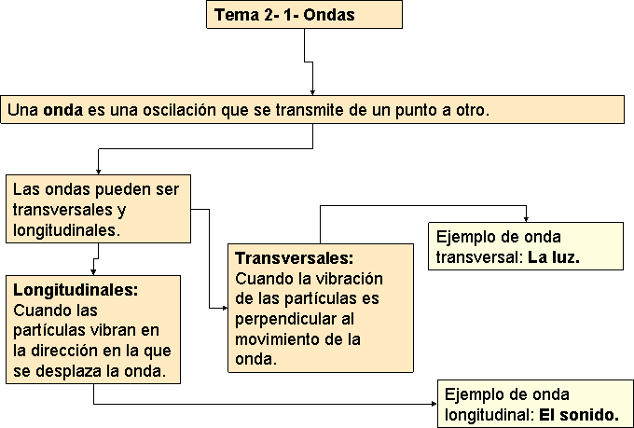

Slide 3
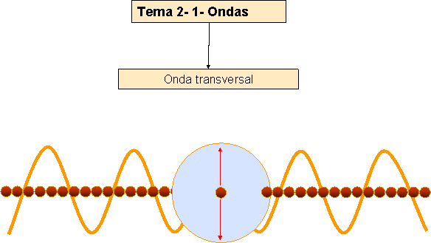

Slide 4
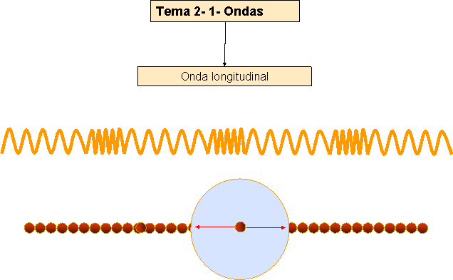

Slide 5
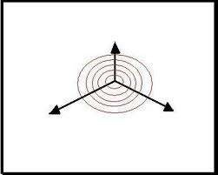
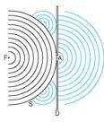
TREN DE ONDAS
DESDE UN PUNTO LUMINOSO, DESDE UN PUNTO DONDE SE PRODUCE UN SONIDO O DESDE CUALQUIER PUNTO DONDE SE PRODUCE UNA PERTURVACIÓN SE EMITEN ONDAS EN TODOS LOS SETIDOS, A ESAS ONDAS EMITIDAS LES LLAMAMOS TRENES DE ONDAS

Slide 6
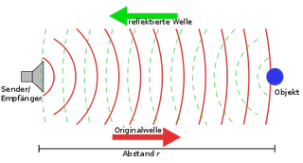
RAYO
EN ÓPTICA, LLAMAMOS RAYO A LA REPRESENTACIÓN GEOMÉTRICA DE UN TREN DE ONDAS. ES UN CONCEPTO IMAGINARIO, LO REAL SON LAS ONDAS
A PARTIR DE AHORA TRABAJAREMOS CON RAYOS EN LUGAR DE CON ONDAS, YA QUE FACILITAN EL ESTUDIO
RAYO

Slide 7
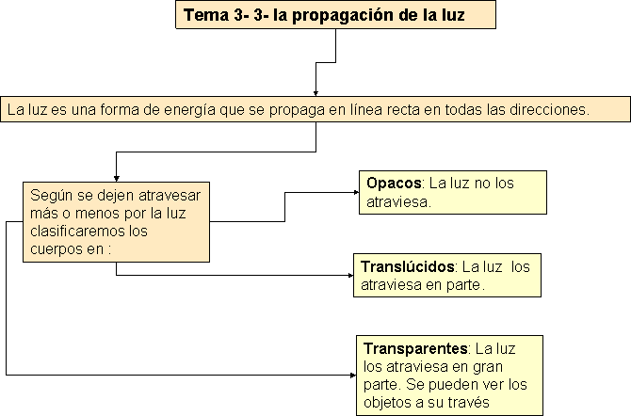

Slide 9
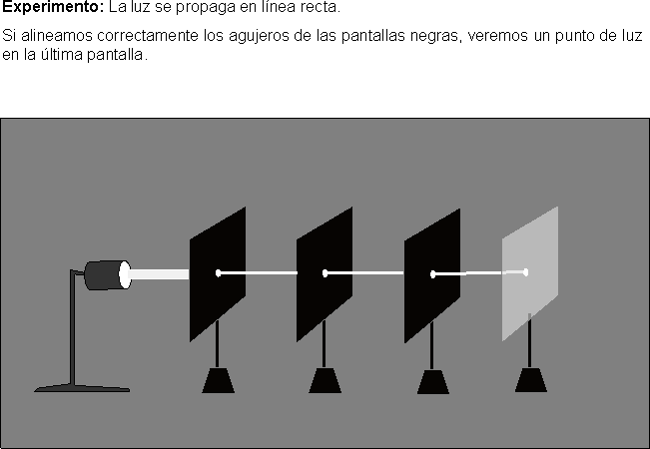

Slide 10
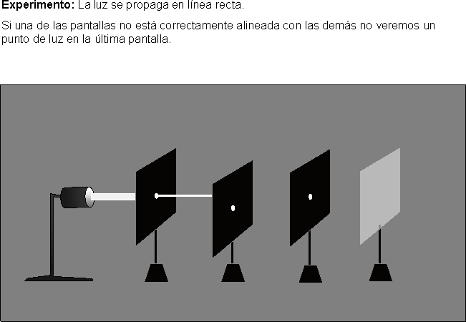

Slide 11
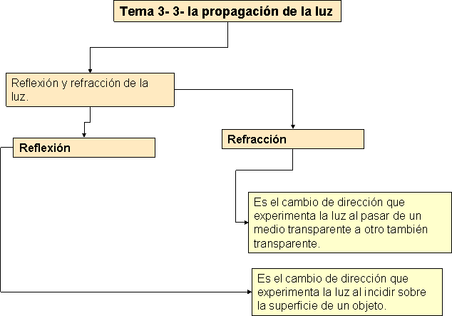

Slide 12
ÓPTICA
La Óptica es la parte de la Física, que estudia la trayectoria de la luz cuando se refleja o se refracta.
Para el estudio de la óptica no se tienen en cuenta las ondas, se hacen los estudios con los rayos que las representan.
Características de los rayos:
Son reversibles, se propaga igual en un sentido que en otro.
Son independientes, el cruce de dos o más rayos no afecta a sus trayectoria
Cuando todos los rayos, que parten de un mismo lugar se concentran en otro distinto, se dice que el segundo es la imagen del primero.

Slide 13
ÓPTICA
Características de las imágenes:
Reales: cuando los rayos procedentes de un objeto se juntan en un punto, la imagen debe proyectarse en una pantalla para ser visible
Virtuales. Cuando los rayos procedentes de un objeto divergen y son sus prolongaciones las que se juntan en un punto. No pueden proyectarse sobre una pantalla pero son visibles para el observador.
Las imágenes pueden ser derechas, invertidas, mayores omenores que los objetos a los que representan.
Convenio de signos.
El objeto y la imagen se representan con las mismas letras, a las letras que representan a la imagen se les añade el signo “prima”
La luz se propaga de izquierda a derecha.
Los valores de las distancias son los mismos que los de un sistema de ejes de coordinadas.

Slide 14
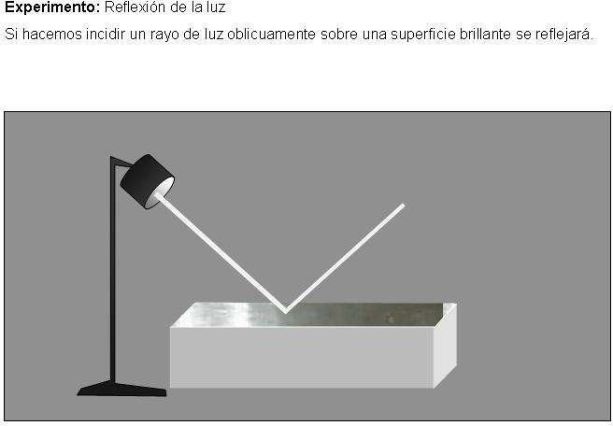

Slide 15
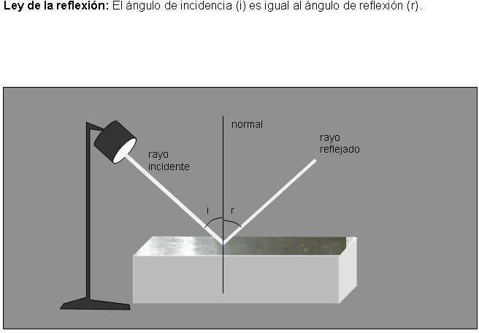

Slide 17
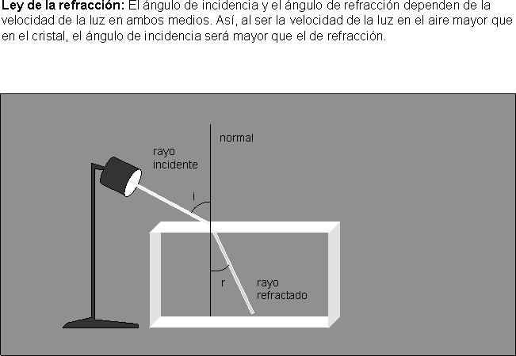

Slide 18
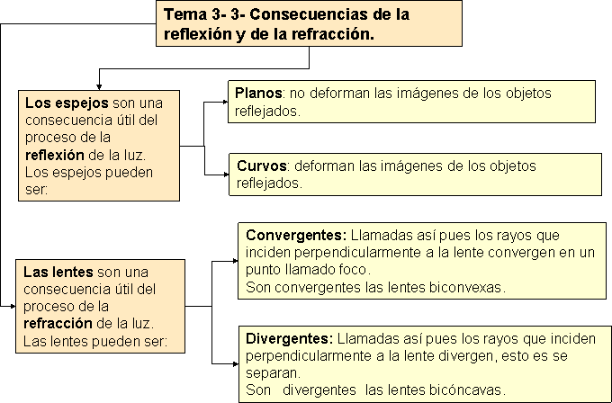

Slide 19
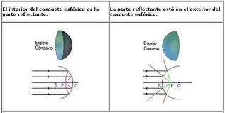
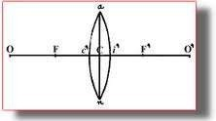
ELEMENTOS DE LOS ESPEJOS Y DE LAS LENTES

Slide 20
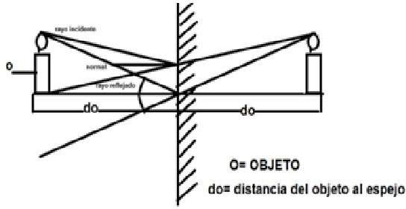
La imagen es virtual derecha e igual
El espejo es eje de simetría ente el objeto y su imagen

Slide 21
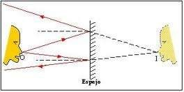

Slide 22
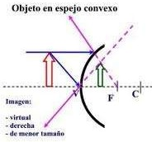
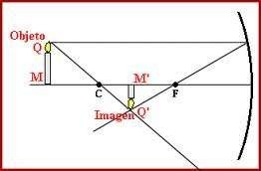
ESPEJO CONVEXO
ESPEJO CÓNCAVO

Slide 24
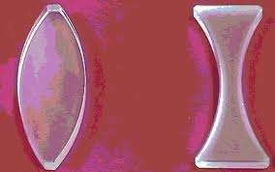
LENTES
CONVERGENTE
DIVERGENTE

Slide 25
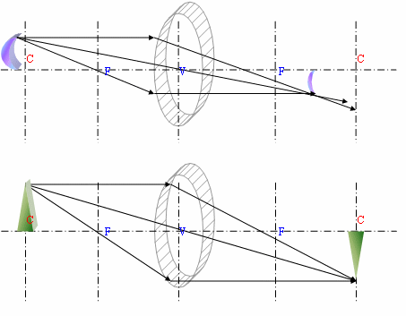

Slide 26
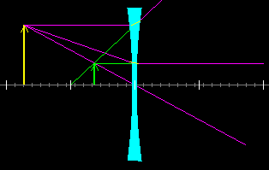

Slide 27
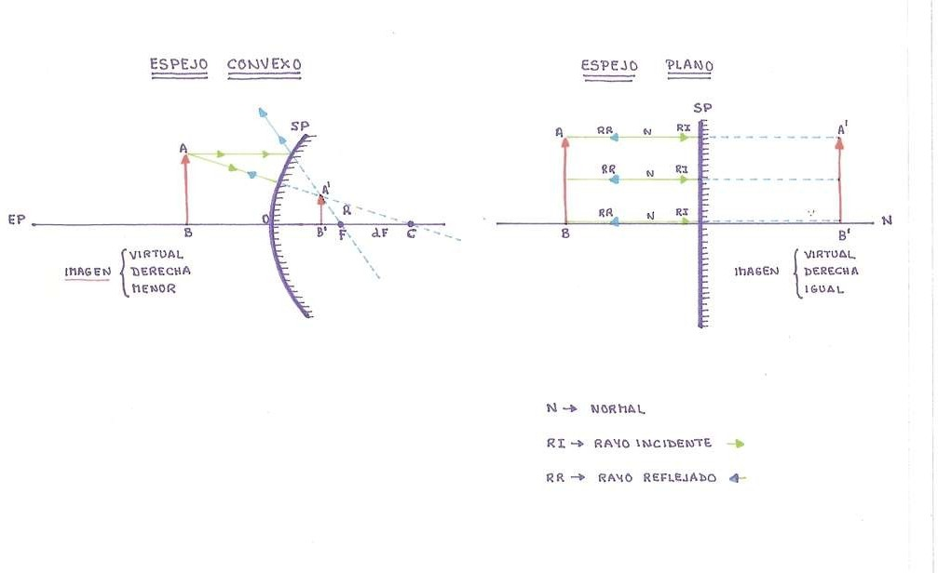

Slide 29
